Slide 1
TRƯỜNG TIỂU HỌC LONG BIÊN
TOÁN – LỚP 5
Luyện tập ( trang 110)

Slide 2

TOÁN
Luyện tập
A
B
Kiểm tra:
D
C
Nêu quy tắc tính diện tích xung quanh, diện tích toàn phần hình hộp chữ nhật ? Công thức?
M
N
Nêu công thức tính diện tích xung quanh, diện tích toàn phần hình hộp chữ nhật ?
Q
P

Slide 3
Nêu quy tắc tính diện tích xung quanh, diện tích toàn phần hình hộp chữ nhật ? Công thức?
Quy tắc:
-Muốn tính diện tích xung quanh của HHCN ta lấy chu vi mặt đáy nhân với chiều cao ( cùng đơn vị đo)
- Muốn tính diện tích toàn phần hình hộp chữ nhật ta lấy diện tích xung quanh cộng với diện tích 2 đáy.
Nêu công thức tính diện tích xung quanh, diện tích toàn phần hình hộp chữ nhật ?
Công thức:
S_{XQ} = ( a + b) x 2 x c
S_{TP} = S_{XQ} + a x b x 2

Slide 4
Bài 1:
Tính diện tích xung quanh và diện tích toàn phần của hình hộp chữ nhật có chiều dài 25 dm, rộng 1,5 m và chiều cao 18 dm ;
1,5 m
Đáy
18dm
Xung quanh
1,8 m
1,5 m
25 dm
1,5 m
25 dm
1,5 m
25 dm
1,5 m
Đáy
Tóm tắt
a = 25 dm S_{xq} = ?
b = 1,5 m S_{tp} = ?
c = 18 dm

Slide 5
Bài 1 (a)
Bài giải: a, Đổi 25 dm = 2,5 m 18 dm = 1,8 m
Tóm tắt
a = 25 dm S_{xq} = ?
b = 1,5 m S_{tp} = ?
c = 18 dm
Diện tích xung quanh hình hộp chữ nhật là :
(2,5 + 1,5 ) x 2 x 1,8 = 14,4(m² )
Diện tích 2 đáy là :
2,5 x 1,5 x 2 = 7,5 (m² )
Diện tích toàn phần hình hộp chữ nhật là :
14,4 + 7,5 = 21,9 (m²)
Đáp số: S_{XQ}: 14,4 m² S_{TP}: 21,9 m²
Bài giải: a, Đổi 25 dm = 25 dm
Diện tích xung quanh hình hộp chữ nhật là :
(25 + 15 ) x 2 x 18 = 1440 (dm² )
Diện tích toàn phần hình hộp chữ nhật là :
1440 + (25 x 15 x 2 ) = 2190 (dm²)
Đáp số: S_{XQ}: 1440 dm² ; S_{TP}: 2190 dm²

Slide 6

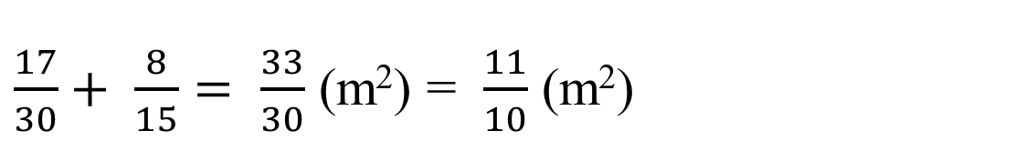


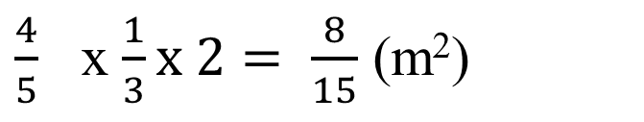

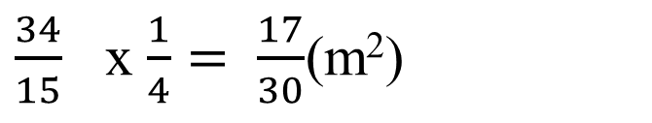
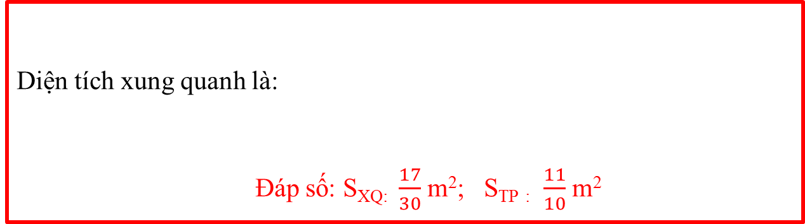
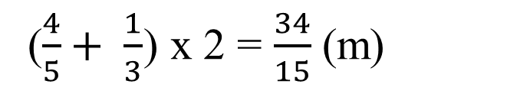
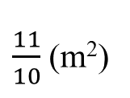
Bài 1 (b)
a = $\frac{4}{5}$ m; b= $\frac{1}{3}$ m; c = $\frac{1}{4}$ m => S xq = ? Stp = ?
Chu vi mặt đáy là:
Diện tích xung quanh là:
Diện tích 2 đáy là :
Diện tích toàn phần là:
Đáp số: S_{XQ:} $\frac{17}{30}$m²; S_{TP} : $\frac{11}{10}$ m²
($\frac{4}{5}+ \frac{1}{3}$) x 2 = $\frac{34}{15}$ (m)
$\frac{34}{15}$ x $\frac{1}{4}= \frac{17}{30}$(m²)
$\frac{4}{5}$ x $\frac{1}{3}x 2= \frac{8}{15}$ (m²)
$\frac{17}{30}+ \frac{8}{15}= \frac{33}{30}$ (m²) = $\frac{11}{10}$ (m²)
Diện tích xung quanh là:
Đáp số: S_{XQ:} $\frac{17}{30}$m²; S_{TP} : $\frac{11}{10}$ m²
Có thể làm gọn như sau:
($\frac{4}{5}+ \frac{1}{3}$) x 2 x $\frac{1}{4}$ = $\frac{17}{30}$ (m)
$\frac{11}{10}$ (m²)
$\frac{17}{30}$ + (
$\frac{4}{5}$ x $\frac{1}{3}x 2)= \frac{33}{30}$ (m²) =
Diện tích toàn phần HHCN là:

Slide 7
Bài 2: Một cái thùng không nắp hình hộp chữ nhật có chiều dài 1,5 m, chiều rộng 0,6 m, chiều cao 8 dm. Người ta sơn mặt ngoài của thùng. Hỏi diện tích quét sơn là bao nhiêu mét vuông?
Đổi 8 dm = 0,8 m
8 dm
Tóm tắt
a = 1,5 m S_{xq} = ?
b = 0,6 m S_{tp} = ?
c = 0,8 m
0,6 m
1,5 m
Các bước giải
=> Diện tích cần sơn gồm:
Diện tích xung quanh
Diện tích 1 mặt đáy (Thùng không nắp)
Diện tích xung quanh là: ?
Diện tích 1 mặt đáy là: ?
Diện tích cần sơn là: Sxq+S đáy

Slide 8

Bài 2:
Giải:
Đổi 8 dm = 0,8 m
Diện tích xung quanh thùng là:
Tóm tắt
a = 1,5 m S_{xq} = ?
b = 0,6 m S_{tp} = ?
c = 0,8 m
(1,5 + 0,6) x 2 x 0,8 = 3,36 (m² )
Diện tích mặt đáy thùng là:
1,5 x 0,6= 0,9 (m²)
Diện tích quét sơn là :
3,36 + 0,9 = 4,26 (m²)
Đáp số: 4,26 m²

Slide 9
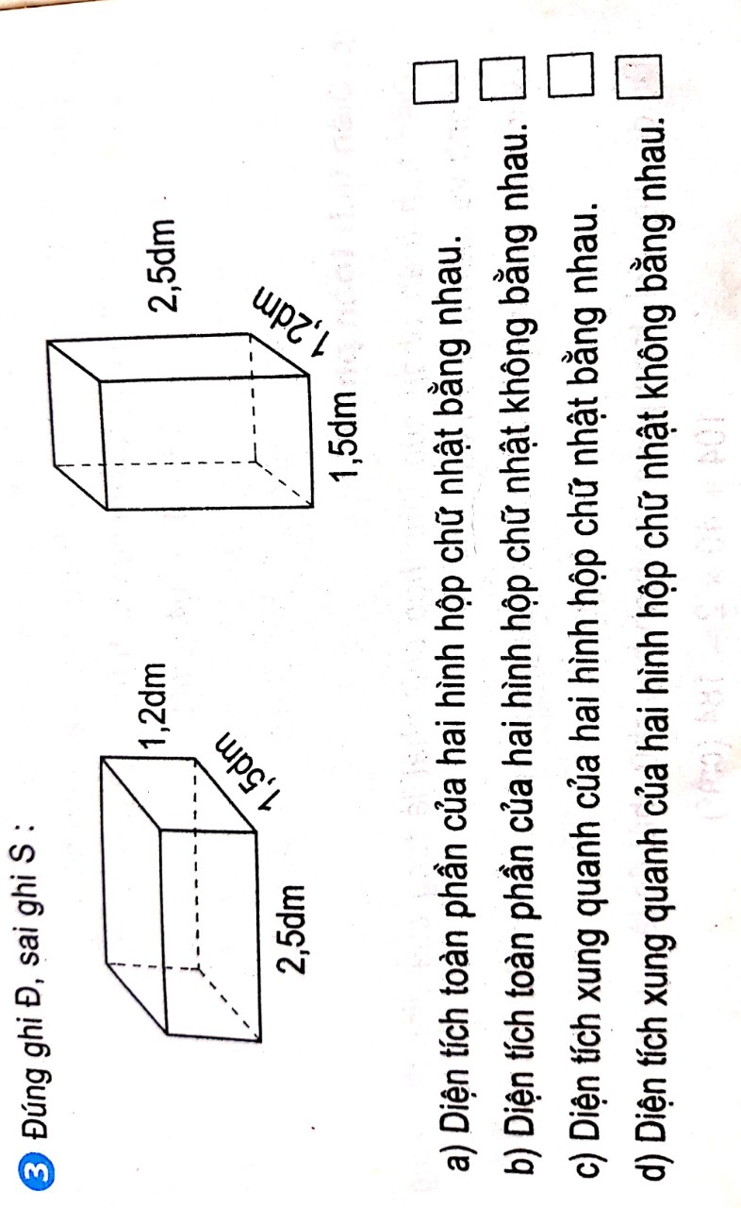

Slide 10
Đ
S
S
Đ

Slide 11
=> Tính và so sánh: Sxq và Stp của hai HHCN với nhau ?
Hình B
a = 2,5 dm; b = 1,5dm; c = 1,2 dm
Diện tích xung quanh hình A là :
(2,5 + 1,5 ) x 2 x 1,2 = 9,6(m² )
Diện tích 2 đáy là :
2,5 x 1,5 x 2 = 7,5 (m² )
Diện tích toàn phần hình A là :
9,6 + 7,5 =17,1 (m² )
a = 1,5 dm; b = 1,2dm; c = 2,5 dm
Diện tích xung quanh hình B là :
(1,5 + 1,2 ) x 2 x 2,5 = 13,5 (m² )
Diện tích 2 đáy là :
1,5 x 1,2 x 2 = 3,6 (m² )
Diện tích toàn phần hình B là :
3,6 + 135 =17,1 (m² )

Slide 12









Chào tạm biệt !
Chúc các em học tốt !

